Slide 1
线圈

Slide 2
















L > 0
$$Φ$$
$$Φ$$
$$I$$
$$I_{e}$$
$$I_{e}$$
$$I$$
+
+
$$φ_{a}$$
$$U$$
$$e$$
$$e$$
$$U$$
$$L$$
-
$$φ_{b}$$
-
$$Φ_{e}$$
$$U=L\frac{dI}{dt}$$
$$φ_{a}> φ_{b}$$
(a)
(b)

Slide 3












L > 0
$$Φ$$
$$I$$
+
$$φ_{a}$$
$$U$$
$$e$$
$$e$$
$$I_{e}$$
$$φ_{b}$$
-
$$I_{e}$$
$$Φ_{e}$$
$$φ_{a}< φ_{b}$$
$$U=L\frac{dI}{dt}$$
(a)
(b)

Slide 4
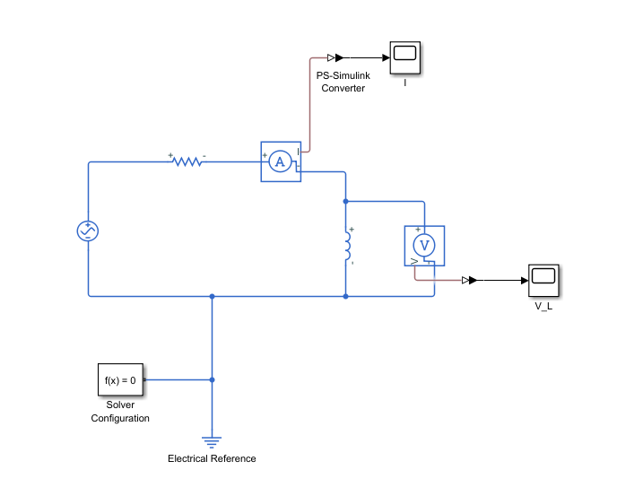


L > 0
$$I$$
+
$$U$$
-

Slide 5
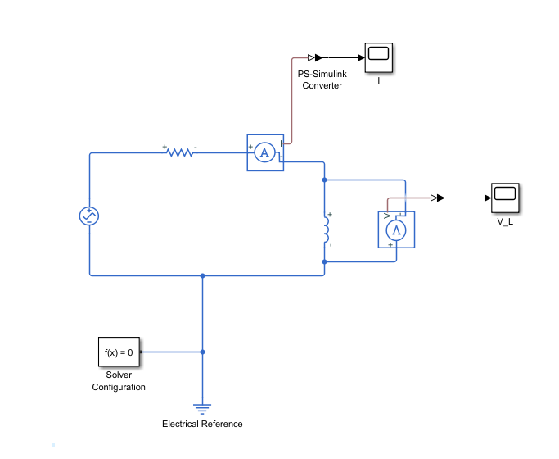


L < 0
$$I$$
-
$$U$$
+

Slide 6






互感
$$Φ$$
$$I_{T}$$
$$I_{R}$$
+
$$U_{R}$$
-
$$T_{x}$$
$$R_{x}$$

Slide 7








互感
$$Φ$$
$$I_{T}$$
$$I_{eT}$$
$$I_{eR}$$
+
+
$$U$$
$$e_{T}$$
$$e_{R}$$
$$U_{R}$$
-
-
$$Φ_{eT}$$
$$T_{x}$$
$$R_{x}$$

Slide 8
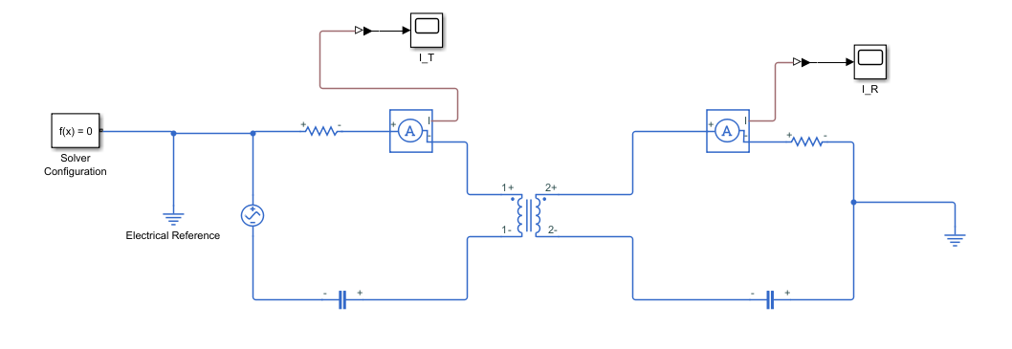



$$I_{T}$$
$$I_{R}$$
+
$$U_{R}$$
-

Slide 9
互感
$$Φ$$
$$I_{T}$$
$$I_{eT}$$
$$I_{eR}$$
+
+
$$U$$
$$e_{T}$$
$$e_{R}$$
$$U_{R}$$
-
-
$$Φ_{eT}$$
$$T_{x}$$
$$R_{x}$$

Slide 10
$$I_{T}$$
$$I_{R}$$
-
$$U_{R}$$
+

